Slide 1

PERTEMUAN KE 1
MINGGU KE 1
MANAJEMEN KONSTRUKSI
GALIH WULANDARI SUBAGYO, s.T.,M.T.,

Slide 2
Deskripsi
Mata Kuliah ini membahas berbagai aspek manajemen konstruksi, mulai dari tahap perencanaan (planning), perancangan (design), pelelangan, sampai tahap pelaksanaan dan tahap akhir. Berbagai proses yang terdapat dalam suatu siklus proyek konstruksi dijelaskan secara umum dan menyeluruh.
TIU : Mahasiswa memahami berbagai proses yang terdapat dalam
suatu siklus proyek konstruksi secara umum, Menyeluruh dan
memahami sisi manajerial dari suatu proyek konstruksi
Kode Kuliah : CIV-206
Jumlah SKS : 3 Kuliah
Sifat Kuliah : Wajib

Slide 3
Silabus
BAB 1 Manajemen Konstruksi dan Industri jasa Konstruksi
BAB 2 Daur Hidup Proyek (Project Life Cycle)
BAB 3 Pelelangan
BAB 4 Kontrak konstruksi
BAB 5 Organisasi Proyek (Tugas dan Tanggung Jawab)
BAB 6 Pengantar WBS, Persiapan Tugas Besar dan Tahap perancangan
BAB 7 Penjadwalan proyek
BAB 8 Ujian Tengah Semester
BAB 9 Tahapan Konstruksi (Contoh Rumah Sederhana)
BAB 10 Manajemen Pembiayaan Proyek
BAB 11 Inspeksi dan Quality Assurance dalam Tahap Konstruksi
BAB 12 Pengadaan Barang dan Jasa konstruksi
BAB 13 Jenis Dokumen Proyek Konstruksi
BAB 14 K3 dalam Proyek konstruksi
BAB 15 Presentasi Tahap akhir
BAB 16 Ujian Akhir Semester

Slide 4
KOMPOSISI PENILAIAN
Tugas Besar/Kelompok 35%
Ujian Tengah Semester 30%
Ujian Akhir Semester 35%

Slide 5
PERTEMUAN KE- 1
MINGGU KE - 1

Slide 6
OUTLINE LECTURE 1
Construction management define
Construction Industry
Project Development Sequence
Key Players in developmental Sequence
Construction technology and Construction Management
Structure of The Construction Project
Characteristics of Construction Project
Professional Affiliation and Certification
Review Question

Slide 7
CONSTRUCTION MANAGEMENT DEFINE
PROYEK
Proyek adalah suatu pekerjaan dengan karakteristik sebagai berikut :
Komplek dan melibatkan banyak aktivitas
Unik, dimana pekerjaan hanya dilaksanakan satu kali
Mempunyai waktu pelaksanaan yang tertutup
Adanya keterbatasan sumber daya dan biaya
Melibatkan banyak disiplin ilmu sehingga sering sekali diperlukan keterlibatan bagian-bagian lain di luar organisasi proyek
Adanya hubungan saling ketergantungan dari setiap kegiatan proyek
Goal oriented dan hasil akhir merupakan tujuan utama proyek

Slide 8
KONSTRUKSI
Pengertian konstruksi dalam masyarakat masih banyak kesalahan. Istilah konstruksi beton, konstruksi baja, konstruksi kayu.
Misalnya seringkali masih digunakan untuk maksud mengartikan struktur rangka beton, struktur baja, struktur kayu.
Kesalahan ini kemungkinan timbul karena dimasa lalu kita pernah mengunakan sebagai padanan kata CONSTRUCTIE (Bahasa Belanda : Struktur) yang artinya berlainan dengan CONSTRUCTION (Bahasa Inggris : Pembangunan).

Slide 9
MANAJEMEN
Manajemen ialah suatu proses nyata terdiri dari perencanaan (planning), pengorganisasian (organizing), pelaksanaan (controling) yang masing-masing saling memanfaatkan dalam bidang ilmu pengetahuan (science) maupun keahlian (art) dalam rangka untuk mencapai tujuan sasaran yang telah ditetapkan.
Stone and Wankel :
proses merencanakan, mengorganisasikan, memimpin, mengendalikan usaha-usaha angota organisasi dan proses penggunaan sumberdaya organisasi untuk mencapai tujuan-tujuan organisasi yang sudah ditetapkan.
Tery :
Proses tertentu yang terdiri dari kegiatan merencanakan, mengorganisasikan, menggerakan sumber daya manusia dan sumber daya lain untuk mencapai tujuan yang telah ditetapkan

Slide 10
MANAJEMEN KONSTRUKSI
Manajemen Konstruksi yang selama ini digunakan oleh kalangan luasa adalah padanan dari istrilah Inggris
“CONSTRUCTION MANAGEMENT”

Slide 11
Tujuan Manajemen Konstruksi
Mengelola fungsi manajemen atau mengatur pelaksanaan pembangunan sedemikian rupa sehingga di peroleh hasil optimal sesuai dengan persyaratan (spesification).
Manajemen Konstruksi memiliki beberapa fungsi antara lain :
Sebagai Quality Control untuk menjaga kesesuaian antara perencana dan pelaksanaan
Mengantisipasi terjadinya perubahan kondisi lapangan yang tidak pasti dan mengatasi kendala terbatasnya waktu pelaksaan
Memantau prestasi dan kemajuan proyek yang telah dicapai, hal itu dilakukan dengan opname (laporan) harian, mingguan, dan bulanan
Hasil evaluasi dapat dijadikan tindakkan pengambilan keputusan terhadap masalah-masalah yang terjadi di lapangan
Fungsi manajerial dari manajemen merupakan sistem informasi yang baik untuk menganalisis performa di lapangan

Slide 12
CONSTRUCTION INDUSTRY
INDUSTRI KONSTRUKSI
(LPJK , Krisna 2011)
Industri Konstruksi secara luas terdiri dari pelaksanaan kegiatan di lapangan yang melibatkan pihak pihak spt Kontraktor, konsultan, material supplier, plant supplier, tenaga kerja, asuransi dan perbankan dalam suatu transformasi input menjadi suatu produk akhir yang dipergunakan untuk mengakomodasi kegiatan sosial maupun bisnis dari masyarakat
Industri konstruksi sangat essensial dalam kontribusi nya pada proses pembangunan. Hasil produk industri konstruksi spt berbagai sarana, dan prasarana merupakan kebutuhan mutlak pada proses pembangunan dan peningkatan kualitas hidup masyarakat

Slide 13
PROJECT DEVELOPMENT SEQUENCE
Need for facilities, identified by client
Concept design and scope of work
Final design document
Construction Process
Testing and Commissioning
Facilities Operation & maintenance
Constructor awarded (Pelelangan)

Slide 14
KEY PLAYERS IN DEVELOPMENT SEQUENCE
PEMILIK
Menunjuk penyedia jasa
Meminta laporan secara periodiik mengenai pelaksana pekerjaan yang telah dilakukan pleh penyedia jasa
Memberikan fasilitas sarana dan prasarana yang dibutuhkan oleh pihak penyedia jasa untuk kelancaran pekerjaan
Menyediakan lahan untuk tempat pekerjaan
Menyediakan Anggraan (Budget) perencanaan dan pelaksanaan proyek dan membayar kepada pihak penyedia jasa
Pemilik dapat sebagai Individu, Perusahaan atau Pemerintahan
Ikut mengawasi jalannya pelaksana dengan menunjuk suatu badan atau orang untuk bertindak atas nama pemilik
Mengesahkan perubahan dalam pekerjaan (Apabila terjadi)
Menerima dan mengesahkan pekerjaan yang telah selesai dilaksanakan oleh penyedia jasa jika produknya telah sesuai dengan apa yang dikehendaki
Proyek yang didanai oleh Dana Masyarakat, Loan, Hibah, Anggran Pemerintah Daerah, Pengguna Jasa/Pemilik/Owner adalah Pemerintah

Slide 15
KONSULTAN PERENCANA (DESIGN ENGINEERING)
Membuat perencanaan secara lengkap yang terdiri dari gambar rencana, rencana kerja dan syarat-syarat, hitungan struktur, rencana anggaran biaya
Memberikan usulan serta pertimbangan kepada pengguna jasa dan pihak konstraktor tentang pelaksaan pekerjaan
Memberikan jawaban dan penjelasan kepada kontraktor tentang hal-hal yang kurang jelas dalam gambar rencana, rencana kerja dan syarat-syarat
Membuat gambar revisi bila terjadi perubahan rencana
Menghadiri rapat koordinasi pengelolaan proyek
KONSULTAN PENGAWAS (SUPERVISION)
Sebagai wakil dari pengguna jasa yang bertanggung jawab untuk melakukan pengawasan dalam berbagai kegiatan proyek yang diharapakn sesuai dengan spesifikasi (Mutu, Biaya, dan Waktu)

Slide 16
KONTRAKTOR
Penyedia jasa yang menyediakan jasa untuk menyelesaikan pekerjaan konstruksi sesuai dengan kesepakatan antara pemilik proyek dengan pelaksana proyek (Kontraktor)
SUPPLIER
Penyedia jasa berupa pengadaan material/bahan, tenaga kerja dan peralatan yang akan digunakan dalam pelaksaan proyek
INSTANSI TERKAIT
Terlibat dalam perizinan/regulation, masalah aspek hukum seperti Dinas Tata Kota untuk perizinan membangun (IMB), Lembaga Penegakkan Hukum dan Abitrase untuk menyelesaikan dispute/perselisihan dalam pelaksanaan kontrak
MASYARAKAT (COMMUNITY)
Meningkatkan akses masyarakat ke keuntungan proyek sehingga proporsi terbesar keuntungan proyek langsung diterima oleh target yang tepat (Masyarakat Setempat)

Slide 17
MASYARAKAT (COMMUNITY)
Meningkatkan akses masyarakat ke keuntungan proyek sehingga proporsi terbesar keuntungan proyek langsung diterima oleh target yang tepat (Masyarakat Setempat)
Adannya transfer keahlian dan meningkatkan kemampuan masyarakat di sekitar lokasi proyek
Meningkatkan rasa memiliki masyarakat terhadap infastruktur yang berada di seikitar lingkungannya dengan harapan masyrakat akan memelihara dan menjaga infastruktur tersebut
PENYEDIA PELAYANAN PUBLIK
Perusahaan Listrik Negara
TELKOM
PDAM

Slide 18
LEMBAGA INTERNAL
Lembaga Internal yang akan memutuskan suatu kebijakan yang dapat berupa tentang :
  Perencanaan dan konsep pembanggunan
  Tata ruang
  Penggunaan lahan publik
Pada tingkat KOTA/Kabupaten adalah BAPPEDA dan tingkat pusat dikeloka oleh BAPPENAS
ORGANISASI NON PEMERINTAH (ORNOP/NGO)
Partisipasi Organisasi Non Pemerintah (ORNOP) sangat diharapkan dalam melakukan monitoring dan evaluasi terhadap pelaksaan proyek konstruksi, termasuk dalam memantau dampak negatif yang dapat terjadi terhadap lingkungan sekitar. Selain itu, ORNOP diharapkan dapat memberikan advokasi pada masyarakat setempat.

Slide 19
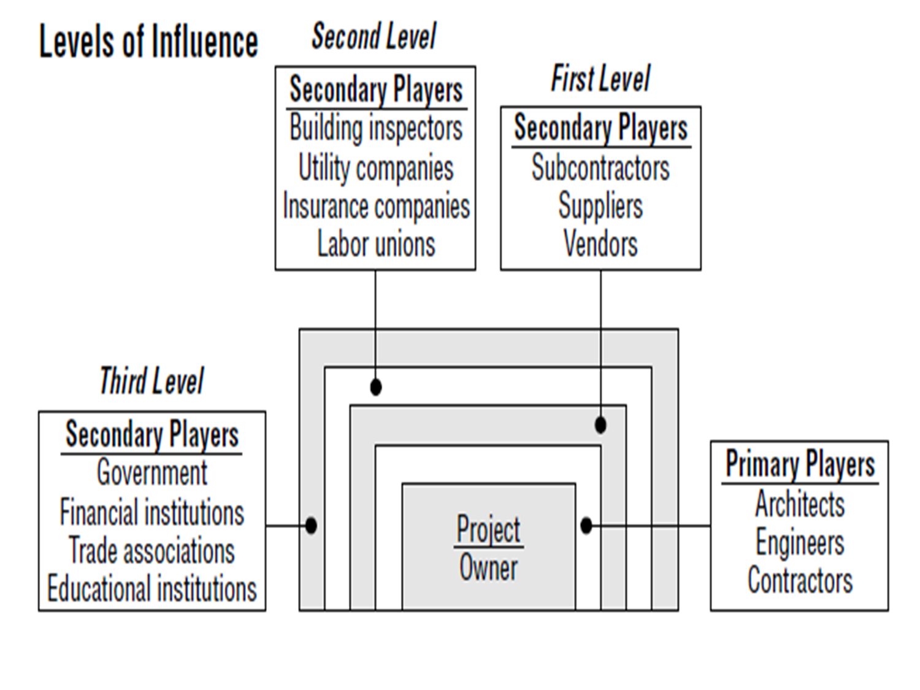

Slide 20
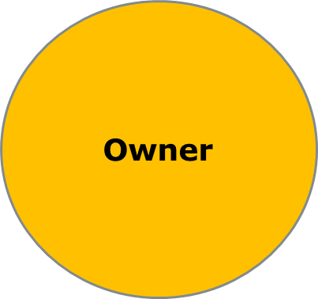


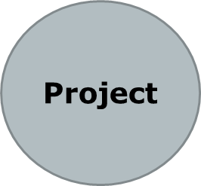
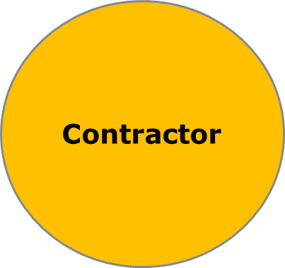
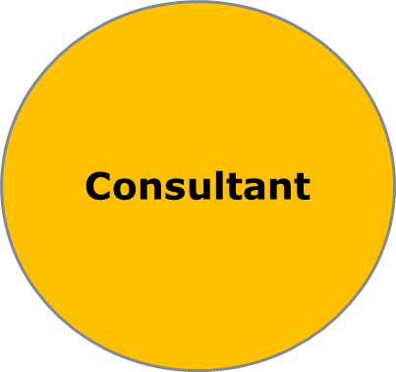


Slide 21
CONTRUCTION TECHNOLOGY AND CONTRUCTION MANAGEMENT
Model 5 M + I
Man (Manusia) : Man atau manusia merupakan model 5 m yang merujuk pada manusia sebagai tenaga kerja.
Machines (Mesin) : Machines atau mesin merujuk pada mesin sebagai fasilitas/alat penunjang kegiatan perusahaan baik operasional maupun nonoprasional.
Money (Uang/Modal) : Uang dalam hal ini adalah merujuk pada uang sebagai modal untuk pembiayaan seluruh kegiatan perusahaan.
Method (Metode/Prosedur): Prosedur yang merujuk pada metode/prosedur sebagai panduan pelaksanaan kegiatan perusahaan.
Materials (Bahan baku) : Yakni merujuk pada bahan baku sebagai unsur utama untuk diolah sampai menjadi produk akhir untuk diserahkan pada konsumen.
Information : Sistem informasi manajemen yang baik menyediakan informasi sebagai umpan balik guna pelaksanaan operasional dari sistem transformasi tersebut.

Slide 22
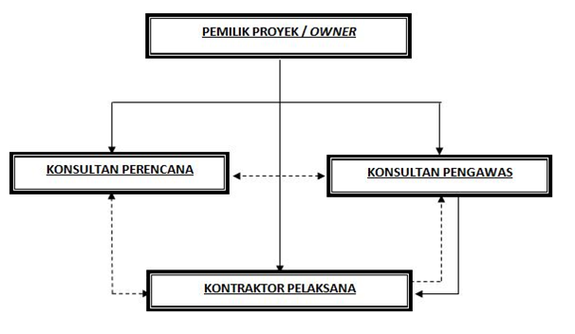
STRUCTURE OF THE CONSTRUCTION PROJECT
Keterangan :
- - - - - - : Garis Koordinasi
------------ : Garis Perintah

Slide 23
PROFESSIONAL AFFILIATION AND CERTIFICATE
UNDANG-UNDANG NO 2 TAHUN 2017 TENTANG JASA KONSTRUKSI
(KEWAJIBAN MEMILIKI SERTIFIKAT KOMPETENSI KERJA)
Pasal 70 ayat 1 :
Setiap tenaga kerja konstruksi yang bekerja di bidang Jasa Konstruksi wajib memiliki Sertifikat Kompetensi Kerja.
Pasal 70 ayat 2 :
Setiap Pengguna Jasa dan/atau Penyedia Jasa wajib mempekerjakan tenaga kerja konstruksi yang memiliki Sertifikat Kompetensi Kerja sebagaimana dimaksud pada ayat (1).

Slide 24
UNDANG-UNDANG NO 2 TAHUN 2017 TENTANG JASA KONSTRUKSI
(SANKSI BAGI YANG TIDAK MEMILIKI SERTIFIKAT KOMPETENSI KERJA)
Pasal 99 Ayat 1 :
Setiap tenaga kerja konstruksi yang bekerja di bidang Jasa Konstruksi tidak memiliki sertifikat Kompetensi Kerja sebagaimana dimaksud dalam pasal 70 ayat (1) dikenai Sanksi Administratif berupa Pemberhentian dari tempat kerja.
Pasal 99 Ayat 2 :
Setiap Pengguna Jasa dan/atau penyedia Jasa yang mempekerjakan Tenaga Kerja Konstuksi yang tidak memiliki Sertifikat Kompetensi Kerja dimaksud dalam Pasal 70 ayat (2) dikenai Sanksi Administratif berupa:
a. Denda Administratif; dan/atau
b. Penghentian Sementara Kegiatan Layanan Jasa Konstruksi.

Slide 25
SERTIFIKAT KEAHLIAN (SKA)
Sertifikat yang diterbitkan LPJK dan diberikan kepada tenaga ahli konstruksi yang telah memenuhi persyaratan kompetensi berdasarkan disiplin keilmuan, kefungsian dan/ atau keahlian tertentu.
Setiap perusahaan jasa pelaksana konstruksi yang ingin mengajukan permohonan sertifikasi dan registrasi badan usaha dan mendapatkan Sertifikat Badan Usaha (SBU) untuk golongan Kecil (K1, K2 atau K3) harus memiliki tenaga kerja bersertifikat keterampilan (SKT) sebagai persyaratan untuk dapat ditetapkan sebagai Penanggung Jawab Teknik (PJT).
SKA tersebut dikeluarkan diajukan melalui asosiasi profesi jasa konstruksi atau instansi lain yang telah diakreditasi LPJK.
Berdasarkan kualifikasi SKA di bagi menjadi 3 (Tiga) tingkatan yaitu:
SKA Muda (Memiliki pengalaman minimal 3 tahun)
SKA Madya (Memiliki pengalaman minimal 5 tahun)
SKA Utama (Memiliki pengalaman minimal 10 tahun)

Slide 26
SERTIFIKASI TUKANG BANGUNAN
Menurut Menteri PUPR Basuki Hadimuljono :
"Peran tukang sebagai bagian dari tenaga kerja konstruksi dalam pembangunan infrastruktur di Indonesia itu krusial. Tukang di lapangan sangat menentukan kualitas bangunan. Maka itu, semua tukang seharusnya memiliki bekal yang baik melalui pelatihan dan mendapat sertifikat
Selain bertujuan mengukur kompetensi para tenaga kerja konstruksi, program sertifikasi itu juga akan memudahkan tenaga kerja mendapatkan pekerjaan.

Slide 27
TERIMA KASIH

Slide 28
DISKUSI
Ketentuan :
Kelompok 1 kelompok terdiri dari 2 Orang
Buat dalam selembar kertas dan tulis tangan
Bahan Diskusi :
Residential/Highrise/infrastructure
Deskripsikan jenis proyeknya, sebutkan owner, kontraktor dan konsultan yang terlibat, sebutkan karakterikstik dari proyek.

